Slide 1

Артикуляционная гимнастика
Лексическая тема: «Осень»
Выполнила:
учитель-логопед ВКК
Шуваева Е.А.

Slide 2
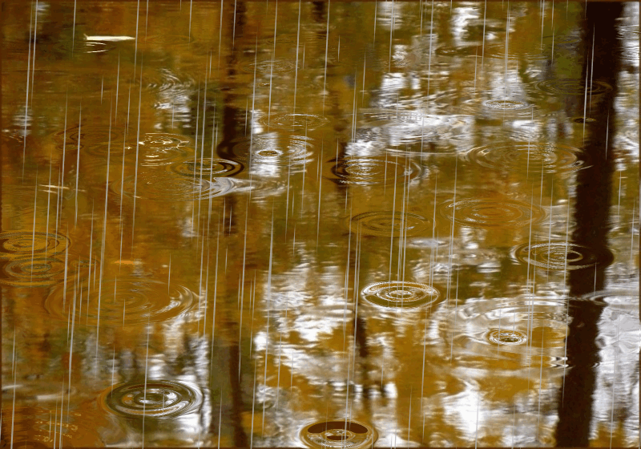

Осень снова к нам пришла,
Дождь с собою привела.
Упражнения «Улыбка» – «Трубочка»

Slide 3
Он с утра стучит по крыше.
В сапогах гулять мы вышли.
Упражнения «Накажем язычок"
Упражнение «Накажем язычок»

Slide 4
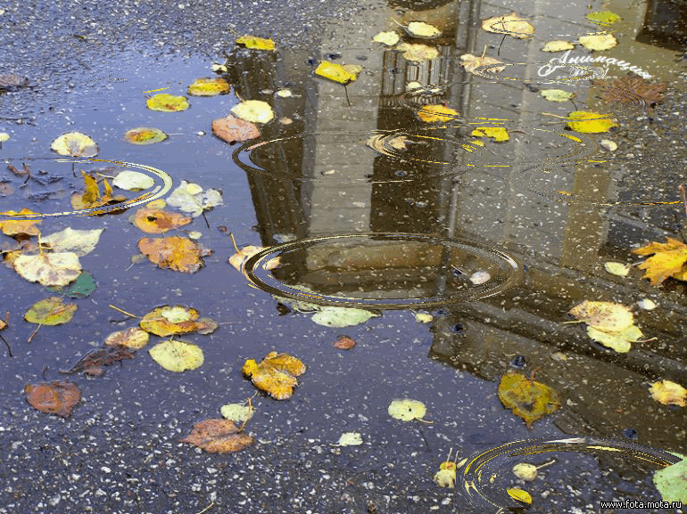
Вышли лужи мы считать:
Одна, две, три, четыре, пять.
Упражнение «Борцы»

Slide 5
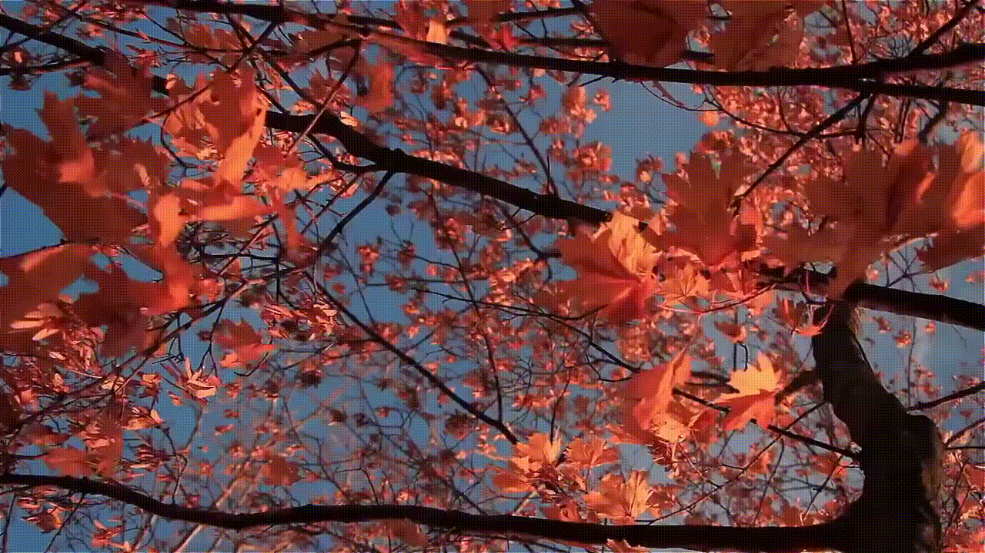
Ветер дует, завывает
И листочки все срывает.
(Язык на нижней губе, дуем на язычок, не надувая щёки)
Упражнение «Подуй на язычок»

Slide 6
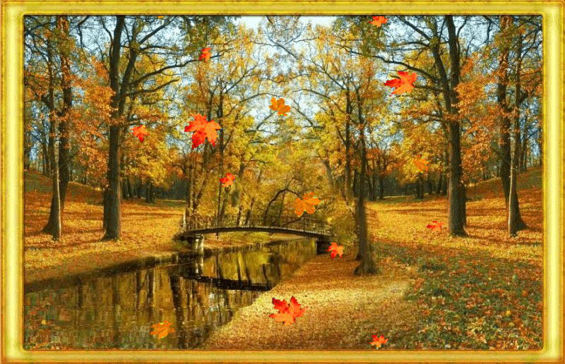
Листья кружатся, летят.
Получился листопад.
(Облизываем по кругу сначала верхнюю губу, потом нижнюю)
Упражнение «Листья кружатся»

Slide 7
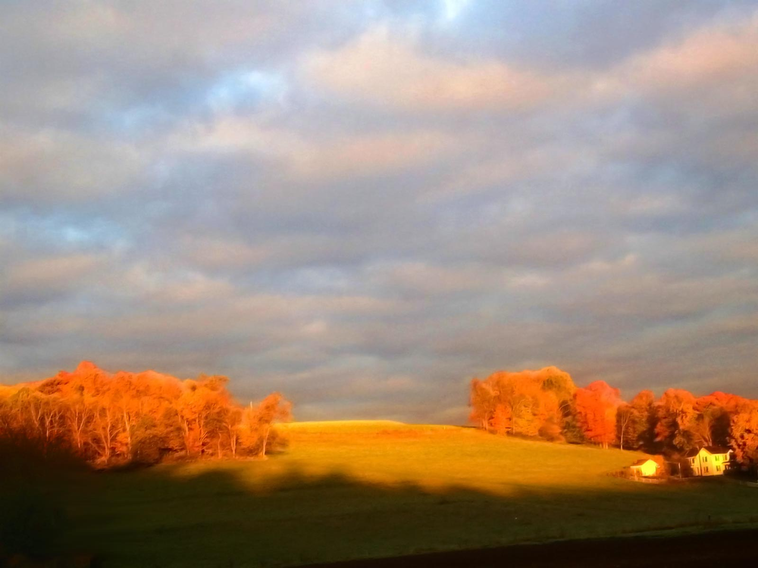
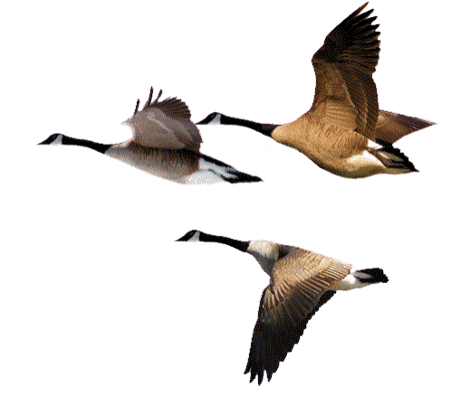
Птицы в стаи собрались,
Дружно в небо поднялись.
Машут крыльями они,
Им – счастливого пути!
Упражнение «Качели»

Slide 8
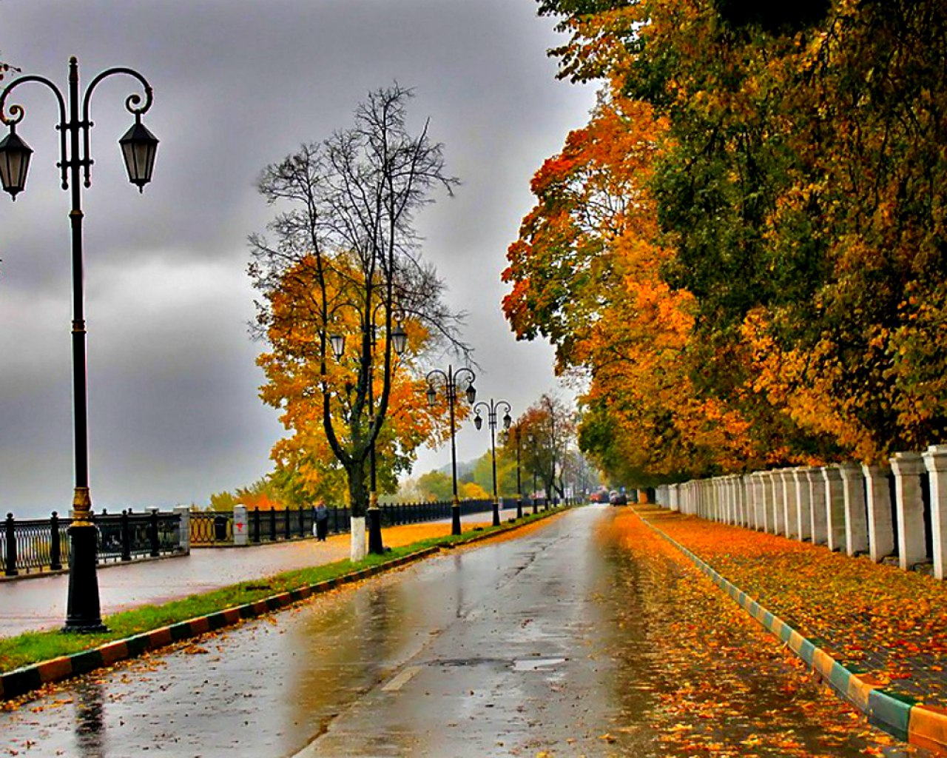

Тучи небо всё закрыли (Упражнение «Лопатка»),
Серость в город запустили (упражнение «Часики»).
Упражнение «Блинчик», «Часики»

Slide 9
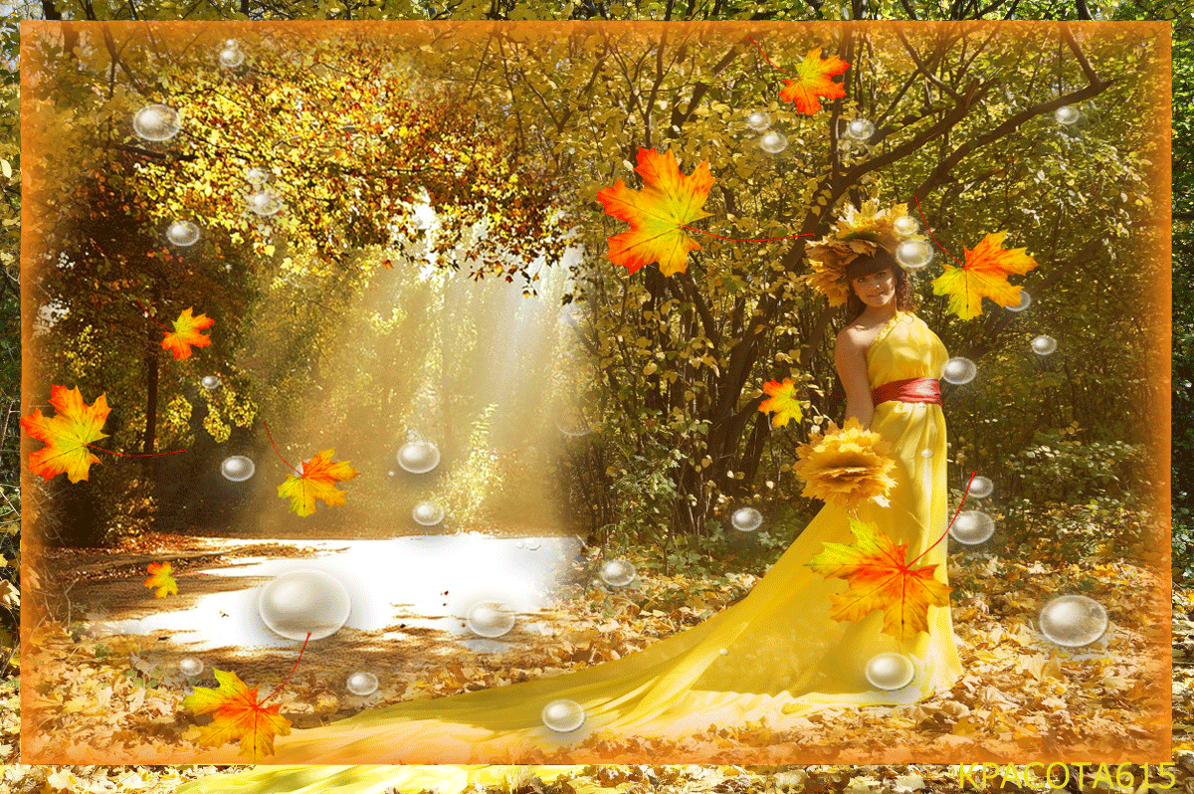
Но не будем мы грустить,
Будем с осенью дружить!
Упражнение «Улыбка»

Slide 10
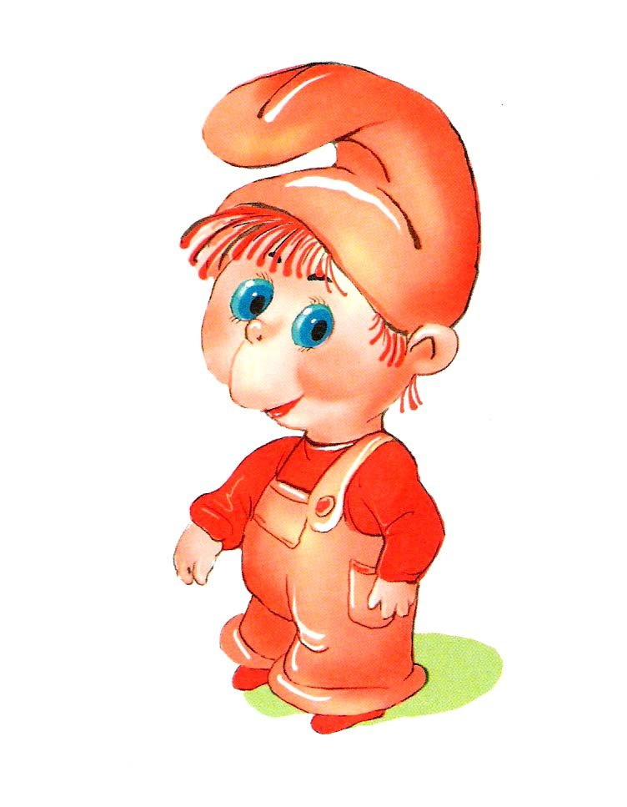
Молодцы!!!

